Slide 1
PHÒNG GD&ĐT CAN LỘC
HỘI THI GVDG TH CẤP HUYỆN NĂM HỌC 2024-2025
Chào mừng các thầy, cô giáo về dự
Hội thi “Giáo viên dạy giỏi cấp Huyện”
Giáo viên: Trần Thị Phượng
Đơn vị: Trường Tiểu học Đồng Lộc

Slide 2
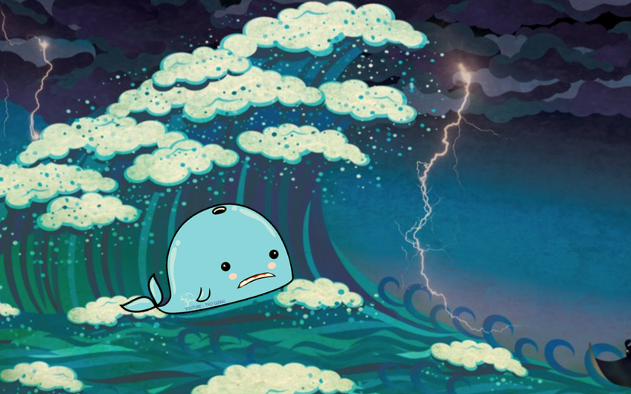
GIẢI CỨU CÁ VOI

Slide 3
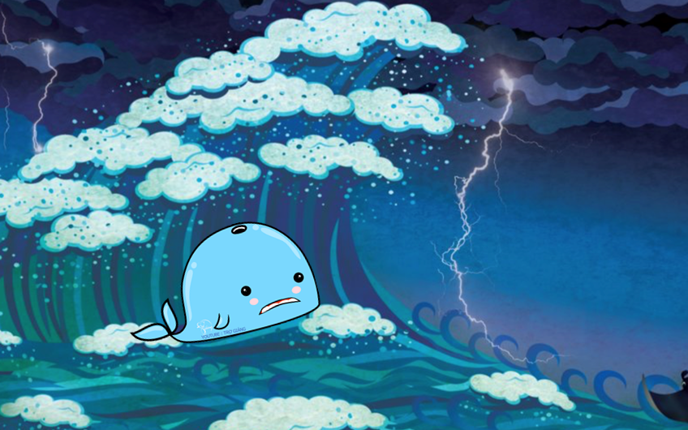
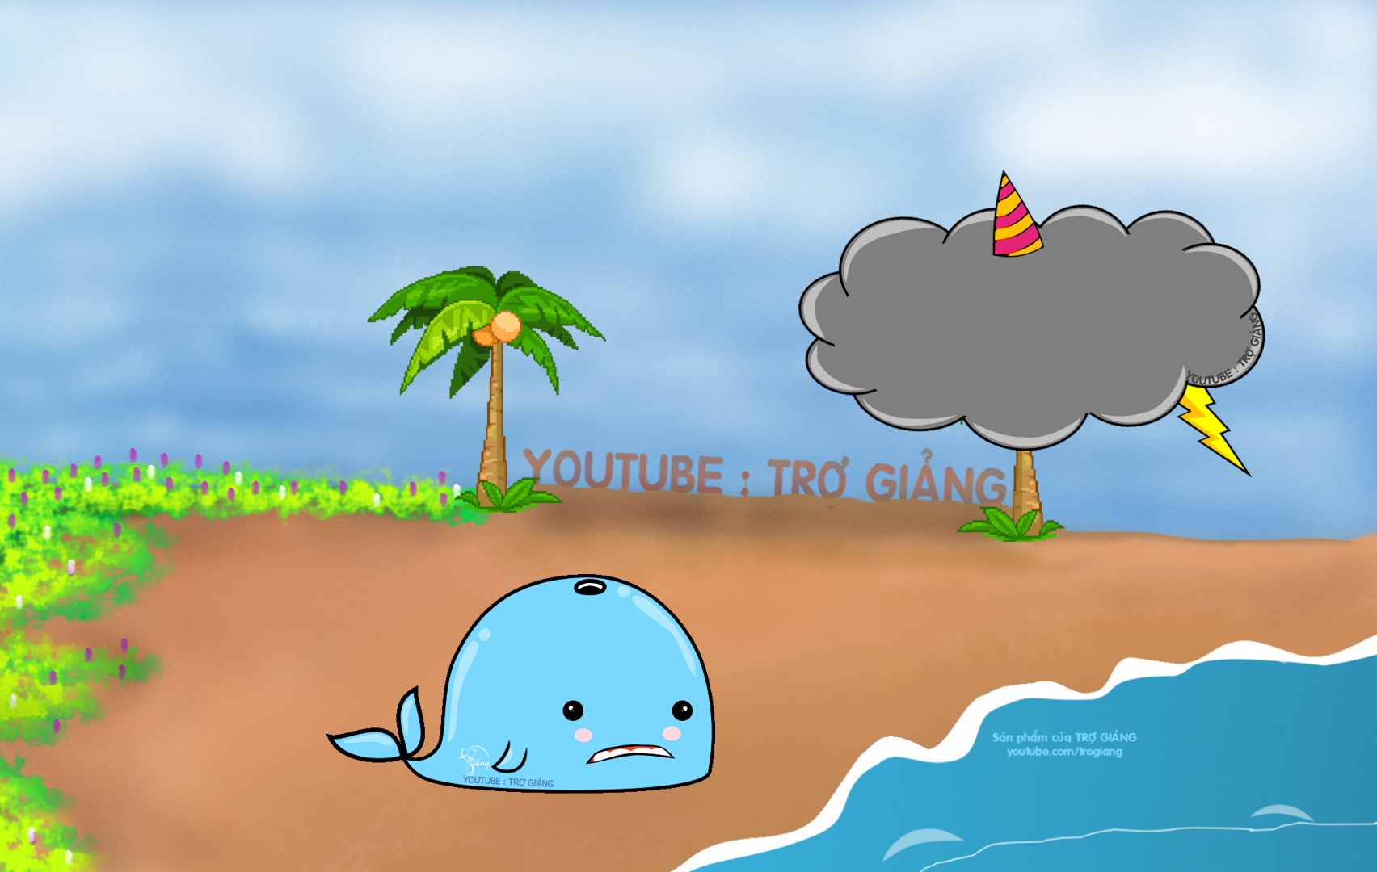
ĐÊM QUA, MỘT CƠN BÃO LỚN ĐÃ XẢY RA NƠI VÙNG BIỂN CỦA CHÚ CÁ VOI.
CƠN BÃO ĐÃ CUỐN CHÚ CÁ VOI ĐI XA VÀ SÁNG DẬY CHÚ BỊ MẮC CẠN TRÊN BÃI BIỂN.
MỘT ĐÁM MÂY HỨA GIÚP CHÚ. NẾU CÓ NGƯỜI THỰC HIỆN ĐƯỢC YÊU CẦU CỦA ĐÁM MÂY.
CÁC EM THỰC HIỆN THẬT ĐÚNG CÁC YÊU CẦU ĐỂ GIÚP CHÚ CÁ VOI TỘI NGHIỆP
VỀ NHÀ NHÉ!

Slide 4
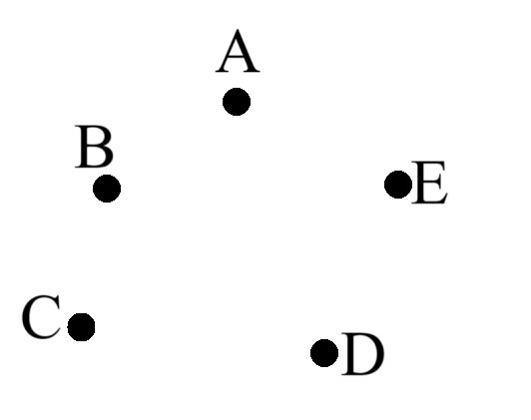
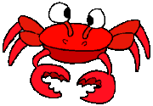
Đọc tên các điểm ở hình sau:
Các điểm: A, B, C, D, E.

Slide 5
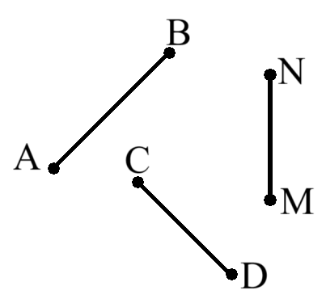
Hãy đọc tên các đoạn thẳng có trong hình:
Đoạn thẳng: AB, CD, MN.

Slide 6
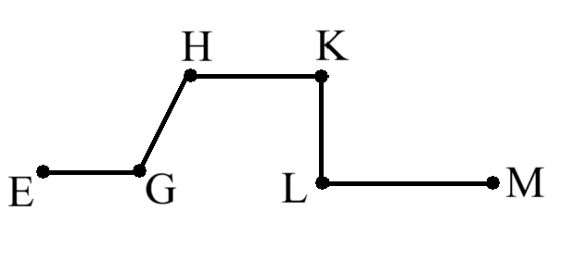
Hình sau gồm mấy đoạn thẳng ? Hãy đọc tên các đoạn thẳng.
Gồm 5 đoạn thẳng: EG, GH, HK, KL, LM.

Slide 7
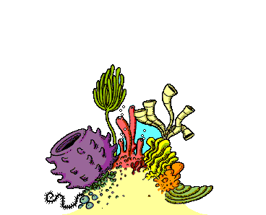
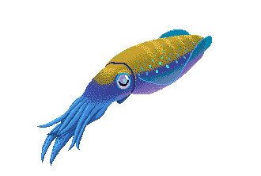
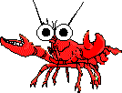
CẢM ƠN CÁC BẠN THẬT NHIỀU!
CÁC BẠN GIỎI QUÁ!

Slide 8
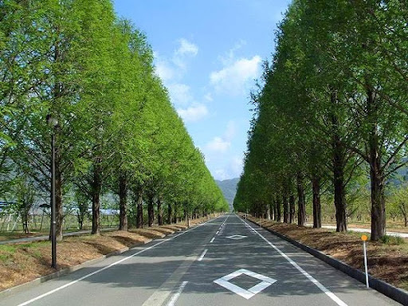
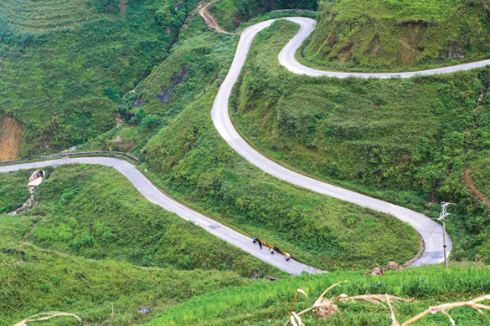
Bức tranh 1
Bức tranh 2

Slide 9
Đường thẳng
Đường cong

Slide 10
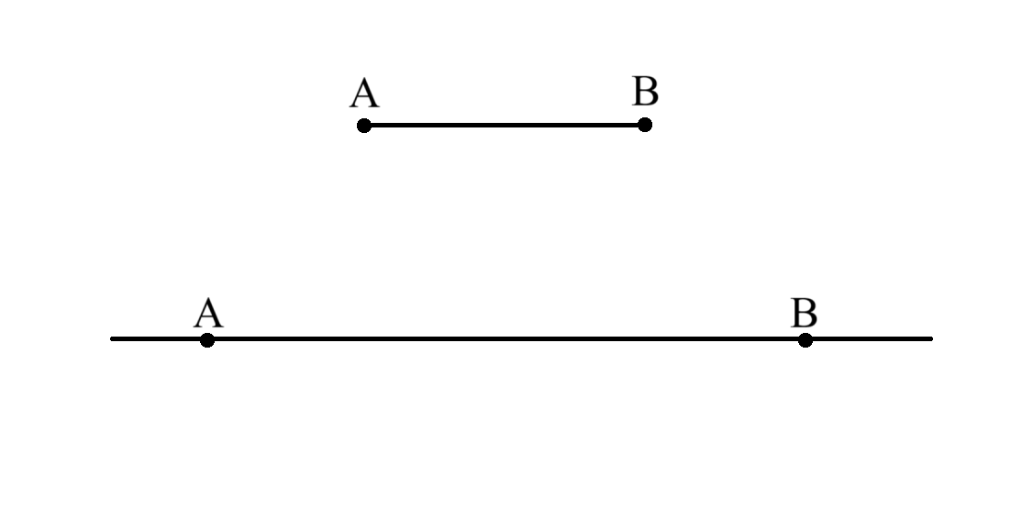

Slide 11
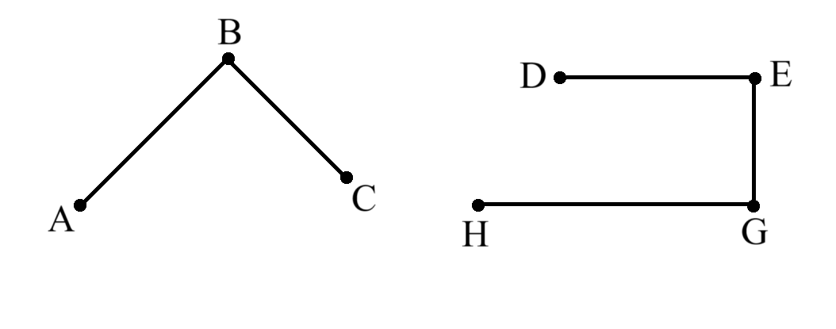

Slide 12
Hình tam giác
Hình chữ nhật

Slide 13
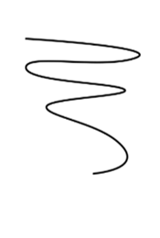
Chỉ ra đường thẳng, đường cong trong mỗi hình sau:
1
1
3
5
đường thẳng
đường cong
đường cong
6
2
4
đường thẳng
đường thẳng
đường cong

Slide 14
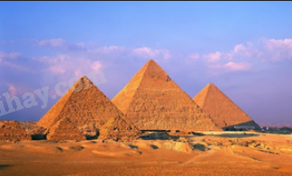
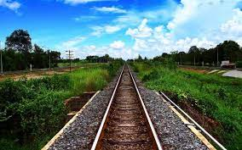
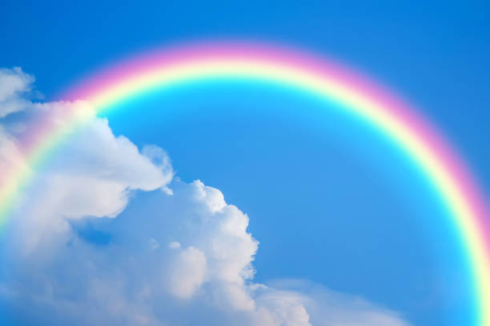
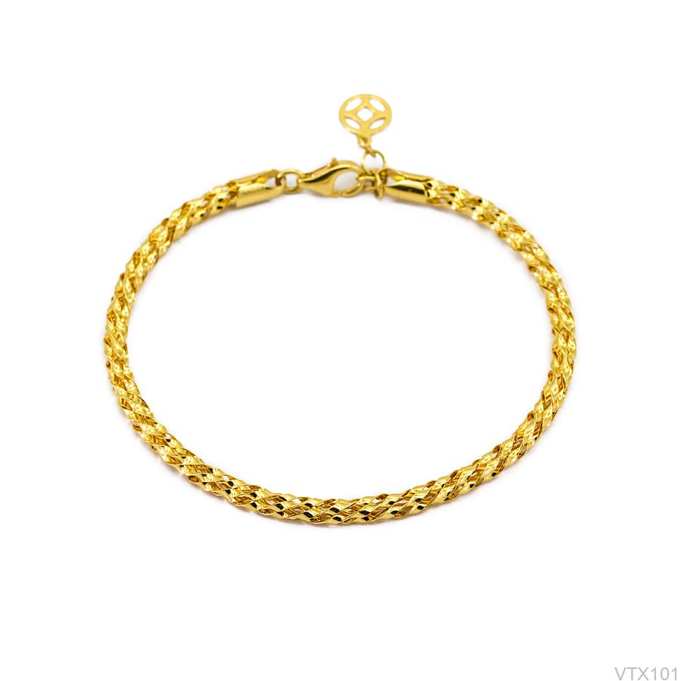
Hình 1
Hình 2
Hình 3
Hình 4

Slide 15
Cảm ơn các thầy, cô giáo
và các em học sinh thân yêu!

